Slide 1

Matrix使用

Slide 2
目录
Content
1
基本使用
2
gradle插件开发
3
关于编译

Slide 3

Part 1
基本使用
Introduction
Notes:
<编号>

Slide 4
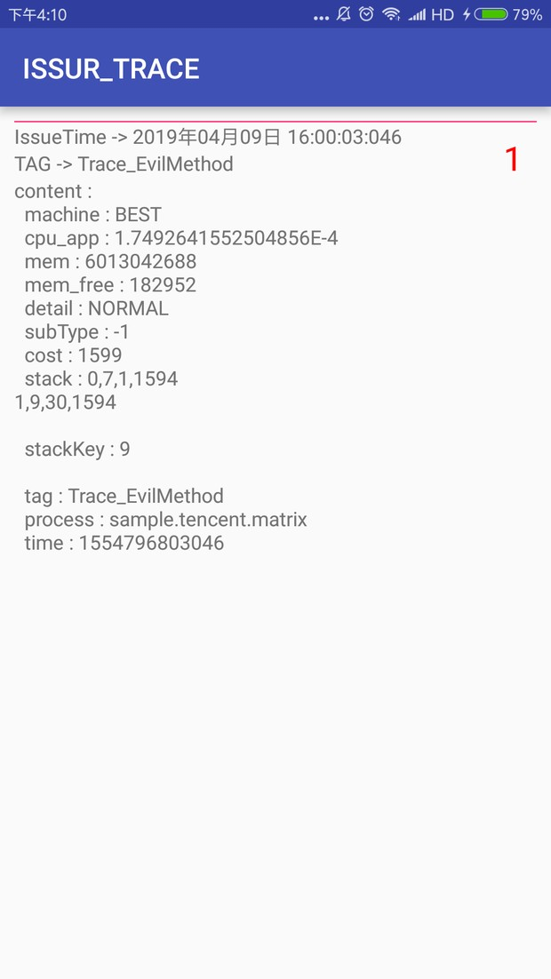
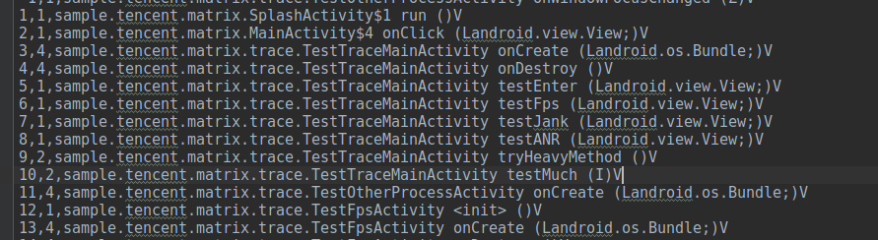
Id,方法accesstype，类名，方法名，方法描述符

Slide 5
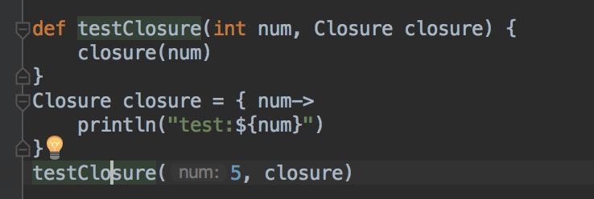
3、闭包

Slide 6
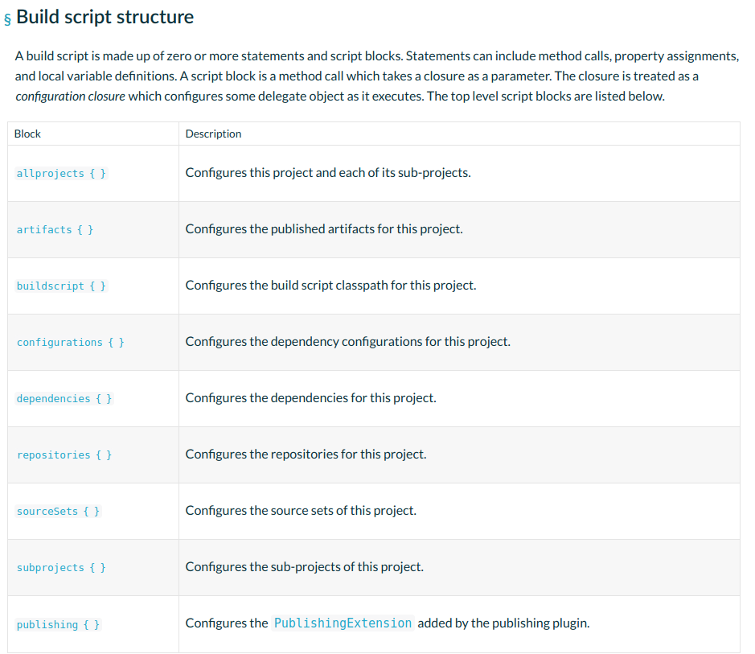

Slide 7
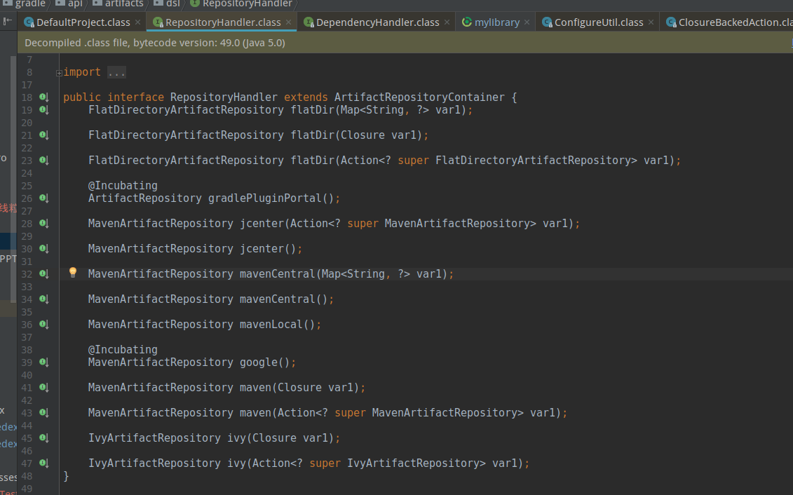

Slide 8
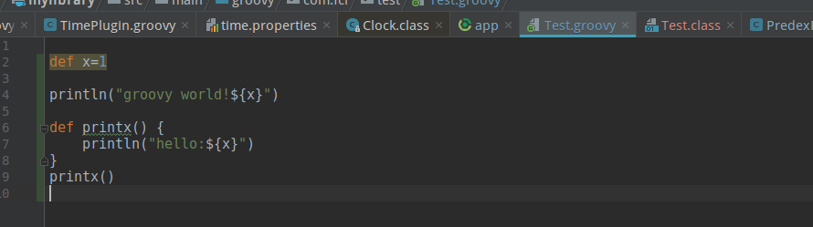

Slide 9
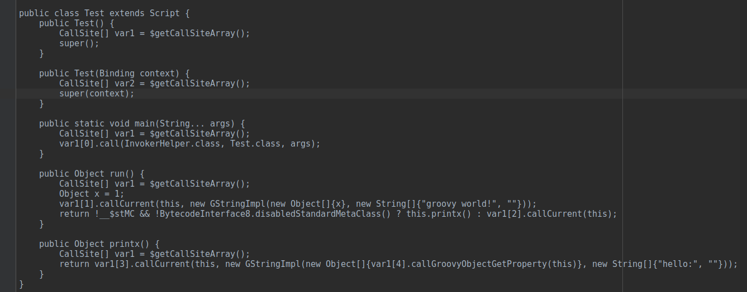
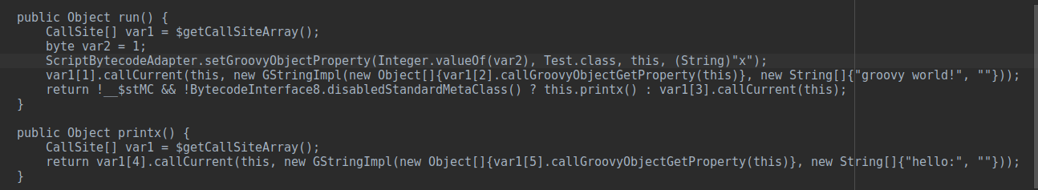
groovyc -d classes test.groovy

Slide 10
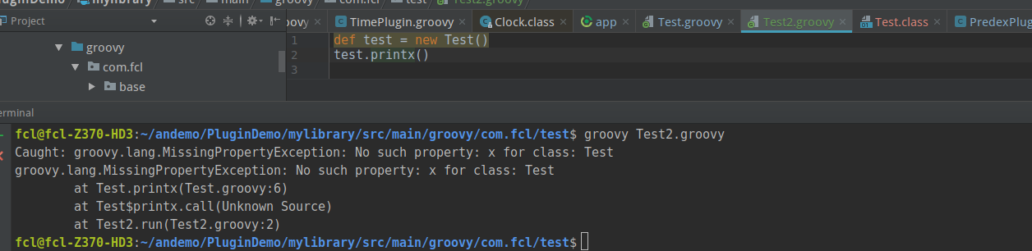
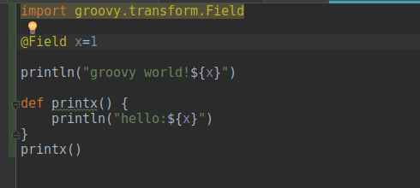
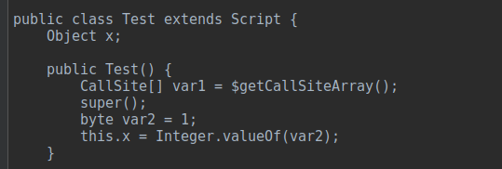

Slide 11
Part 2
Gradle插件编写
Introduction
Notes:
<编号>

Slide 12
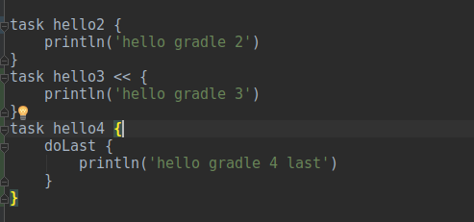
hello2会在配置阶段执行，只要有任务执行就会走一遍配置
后两种写法会在task run时执行

Slide 13
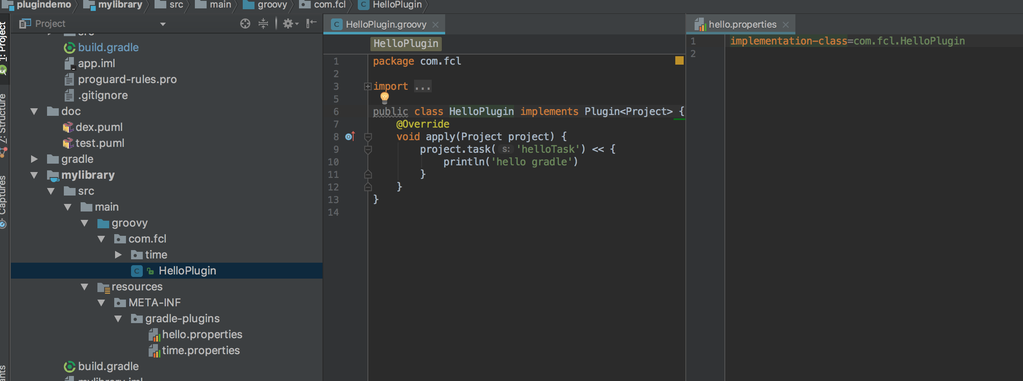
Hello gradle

Slide 14
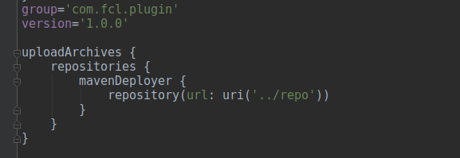
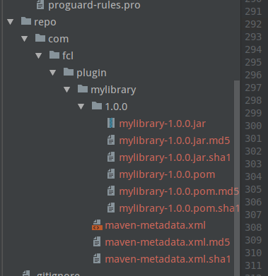

Slide 15
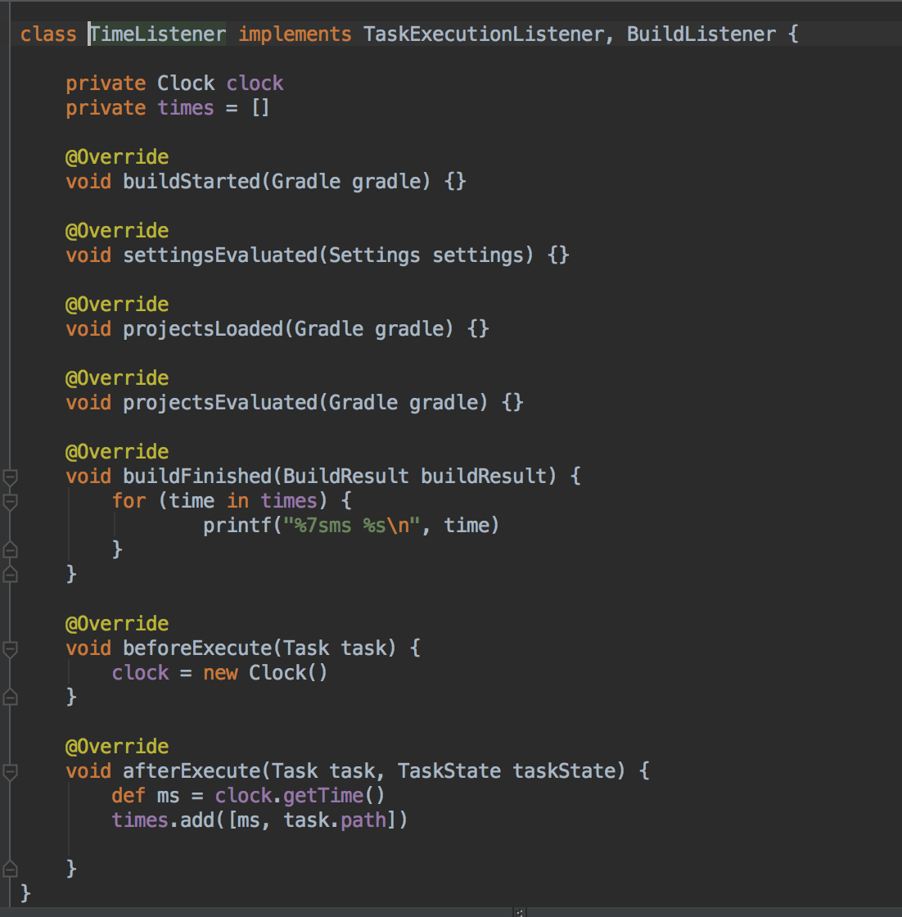
打印task时间，
计算耗时任务

Slide 16
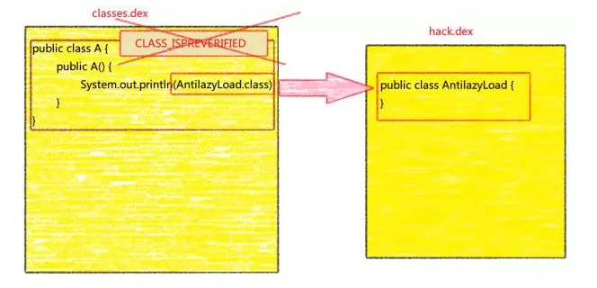
如果类A引用的全是同一个dex里的类，会被打上CLASS_ISPREVERIFIED标志

Slide 17
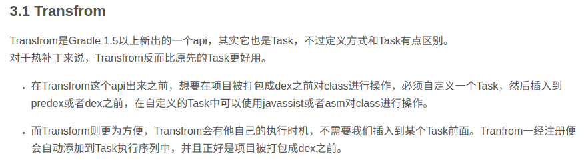

Slide 18
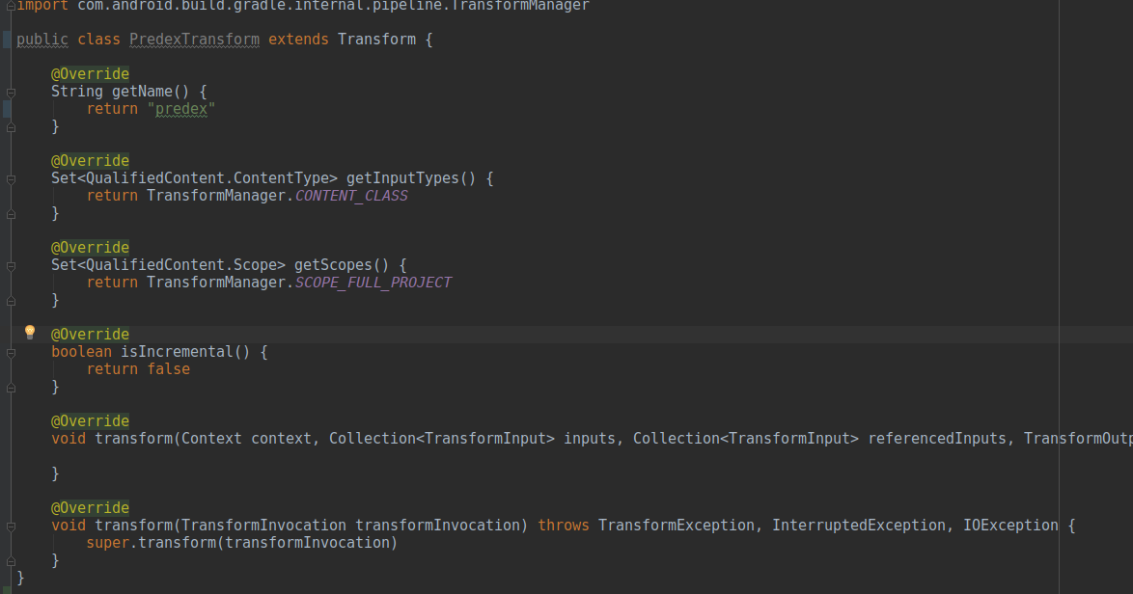
在class转为dex之前做修改

Slide 19
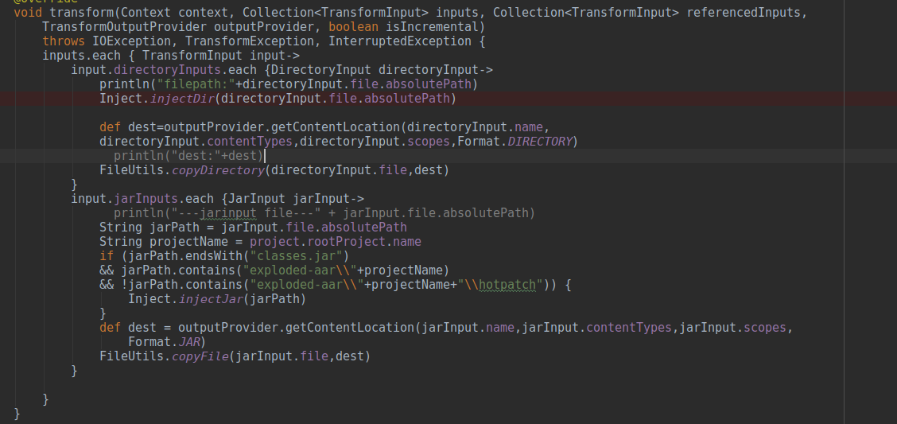

Slide 20
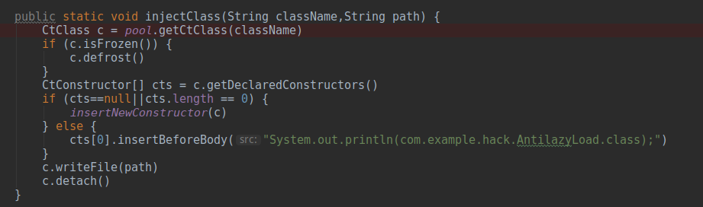

Slide 21
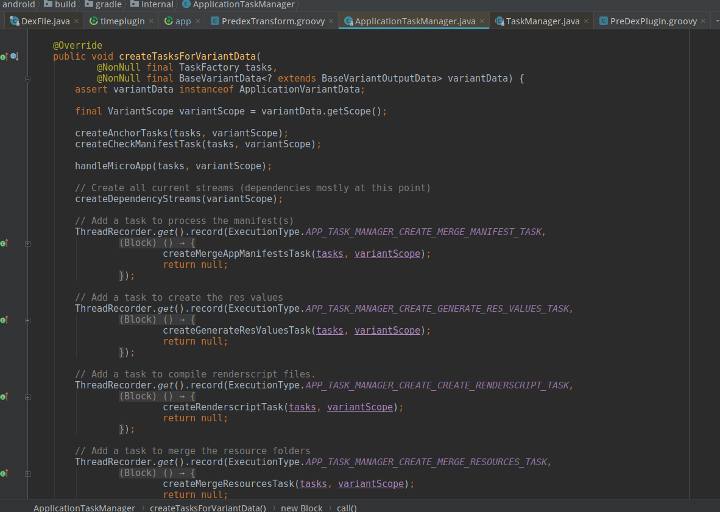

Slide 22
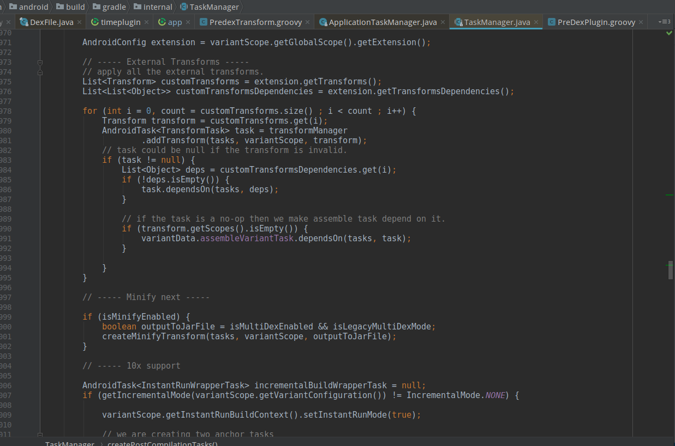

Slide 23
Part 3
关于编译
Introduction
Notes:
<编号>

Slide 24
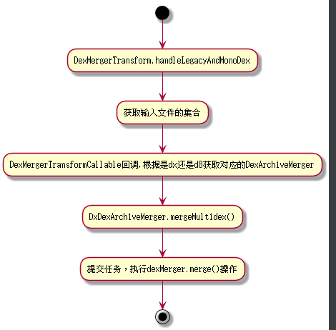
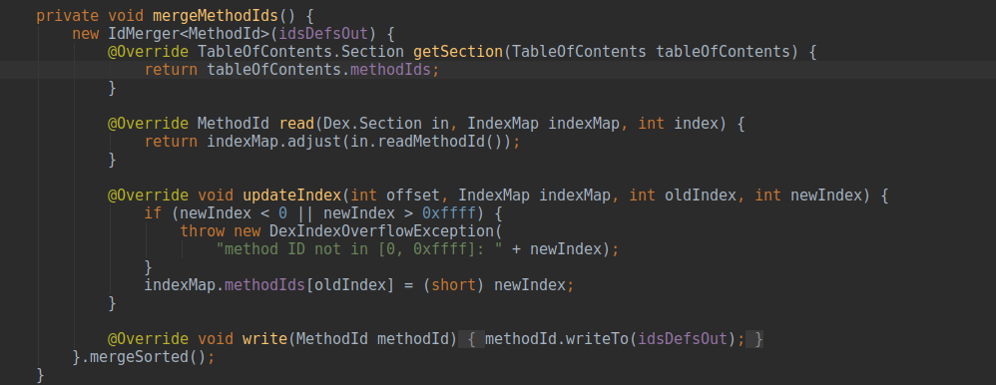

Slide 25
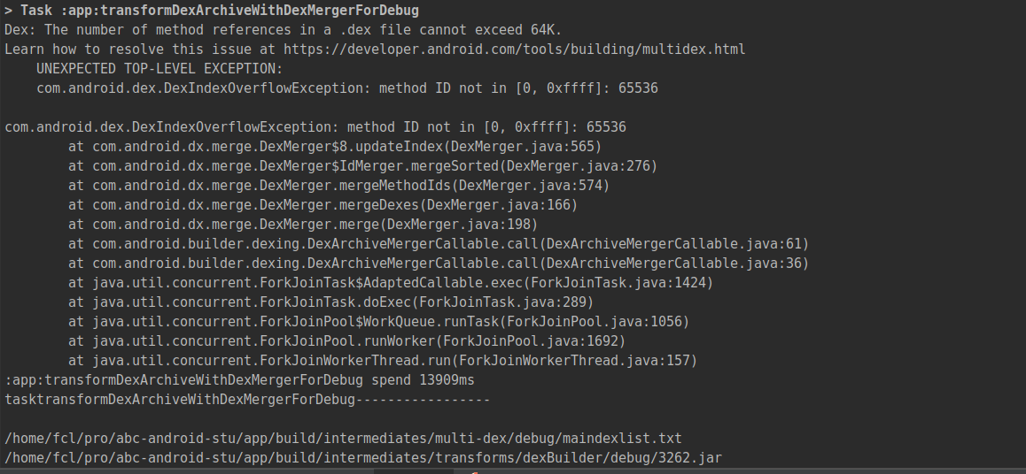

Slide 26
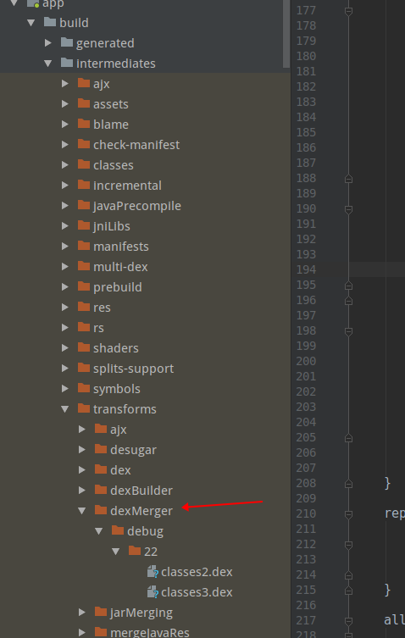
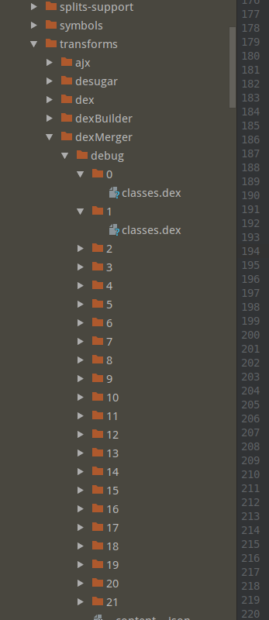

Slide 27
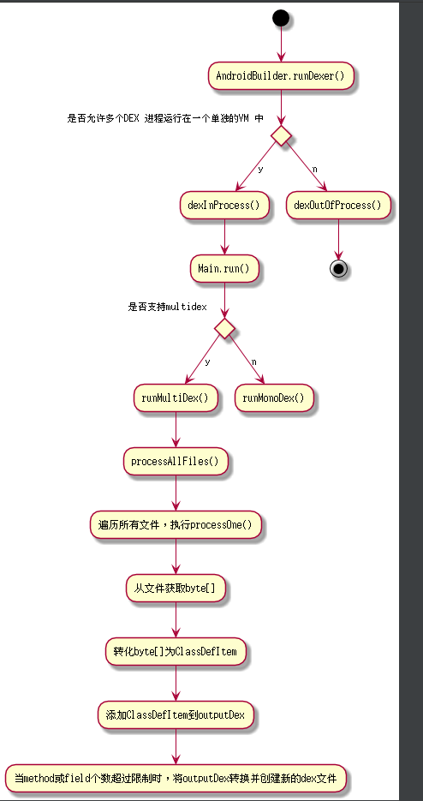
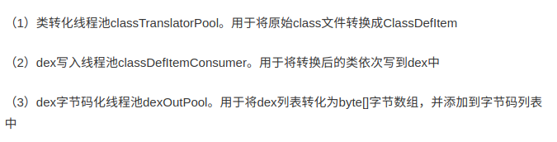

Slide 28
Thanks
敬请指正
Notes:
<编号>

